Slide 1
Cairo

Slide 2
Cairo 和 Starknet
Cairo 有 Rust 的特性，速度惊人、高性能
Starknet 的合约语言，允许 Starknet 操作系统生成交易的执行跟踪、生成证明，与 L1 交互
Cairo 在任何计算机上都可以生成证明和计算

Slide 3
安装
只需下载 Scarb，即可安装 Cairo。Scarb 将 Cairo 编译器和 Cairo 语言服务器捆绑在一个易于安装的软件包中
curl --proto '=https' --tlsv1.2 -sSf https://docs.swmansion.com/scarb/install.sh | sh

Slide 4
Hello World
1 、创建项目目录 mkdir 目录
2 、用 Scarb 创建一个项目 scarb new hello_world
3 、生成了 Scarb.toml、lib.cairo、 hello_world.cairo 等文件
4 、使用 scarb build 编译
5 、使用 scarb cairo-run 运行
（截图、视频）

Slide 5
基础的编程概念
变量与可变性
数据类型
函数
注释
控制流

Slide 6
变量与可变性
不可变 ： let x = 5;
可变 （使用 mut)： let mut x = 5;
常量 constants 不允许改变
隐藏变量 函数体内声明

Slide 7
数据类型
cairo 主要三大数据类型 felts、整数、布尔值
Felt ： 没指定类型的基础类型
整数类型：felt252 是所有类型基础，整数类型包括
u8、 u16、 u32、 u64、u128、u256、usize 等
布尔类型| bool
使用 try_info 和 into 进行显式类型转换
还有 元素类型 以及 unit 类型等

Slide 8
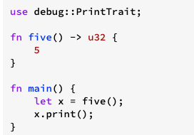
函数
函数的命名 蛇形命名
参数 函数的输入 fnanother_function(x: felt252)
参数的命名 - 参数明：类型
语句与表达式 let y = 6
具有返回值的 函数 ，定义返回类型

Slide 9
注释
使用 // 即可

Slide 10
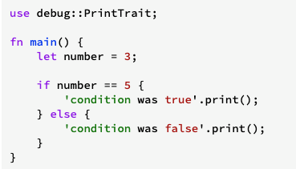
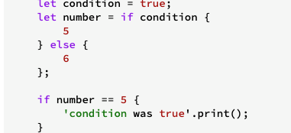
控制流
if 表达式 / else if
let 中的 if

Slide 11
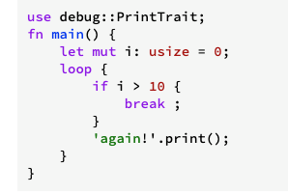
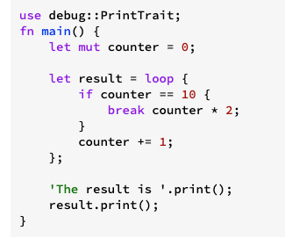
循环
loop
loop 中返回值

Slide 12
常见集合
数组
字典
结构

Slide 13
数组
数组创建 ArrayTrait::new() 或者 ArrayTrait::<u128>::new();
更新 a.append(2);
删除 pop_front()
读取 *a.at(1);
获取长度 len()

Slide 14
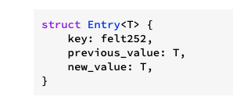
字典
1 、在Cairo中，键类型被限制为felt252
2 、写/读取 insert(felt252, T) -> ()、get(felt252) -> T
3 、字典的结构
key 、前值、新值

Slide 15
自定义数据结构
数组 + 字典的 组合
可实现各种堆栈结构

Slide 16
认识所有权
什么是所有权
引用和快照

Slide 17
什么是所有权
Cairo实现了一个所有权系统以确保其编译代码的安全性和正确性。（参考 Rust ）
所有权规则：
Cairo的每个值都有一个 所有者 。
在同一时间只能有一个所有者。
当所有者超出作用域（scope）时，该值将被 丢弃 。

Slide 18
所有权的例子

Slide 19
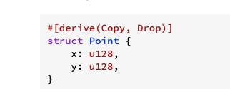
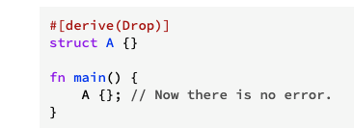
Copy Trait 和 Drop Trait
如果一个类型实现了CopyTrait，把它传递给一个函数将不会把值的所有权转移给被调用的函数，而是传递一个值的副本。
当一个实现了Drop trait的类型的值超出作用域时，Drop的实现会被调用，它将值移动到drop函数中

Slide 20
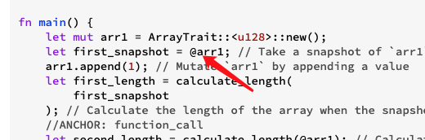
快照和引用
在Cairo，一个快照是一个在某个时间点上的不可改变的值的视图。

Slide 21
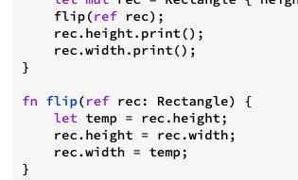
引用
在 Cairo 中，可以使用 ref 修饰符将参数作为可变引用传递。

Slide 22
使用结构体组织数据
结构体的定义和实例化
结构体示例程序
方法语法

Slide 23
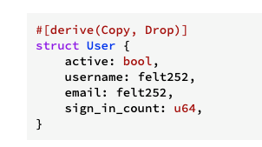
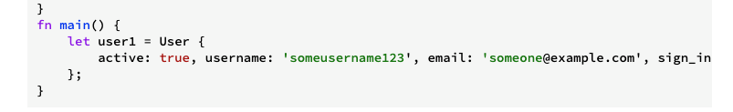
结构体的定义
关键字 struct 并命名整个结构
结构体的声明

Slide 24
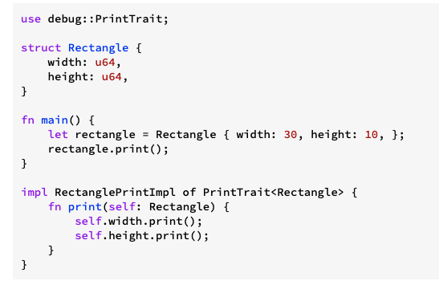
结构体 组合 使用 Trait

Slide 25
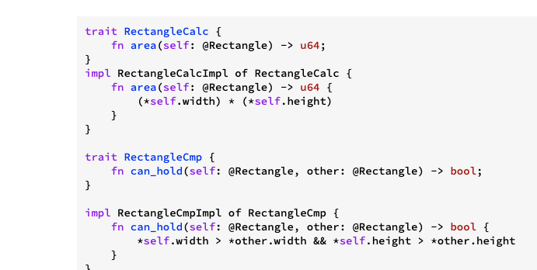
方法语法
结构体作为参数类型
多个入参

Slide 26
枚举和模式匹配
枚举的定义
Match控制流结构

Slide 27
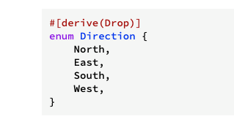
枚举
枚举的定义
枚举与 Trait
标准枚举 Option 含 Some None

Slide 28
match控制流结构
Cairo 中使用 match 作为控制流运算符
普通的 match 匹配 枚举值::值 => 返回值
绑定值的模式
匹配 option 模式
0 和 _ 的匹配

Slide 29
使用包、 Crate和 模块管理
包和 Crate
模块和作用域
阴阳模块的路径
use 引入作用域
模块拆分

Slide 30
包和 Crate
Crate 是 Cairo 编译时最小的代码单位
使用 Scarb 创建一个包

Slide 31
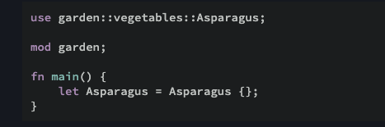
定义模块 以 控制作用域
1 、声明模块 mod
2、使用use 引入

Slide 32
使用use 引入 路径
1 、使用 use 引入关键路径
2 、使用 as 引入为别名 use array::ArrayTrait as Arr;
3 、引入模块中多个项 use module::{item1, item2, item3};

Slide 33
模块拆分
使用 use 引入 聚合

Slide 34
泛型 和 Trait
可以使用泛型为像函数签名或结构体这样的项创建定义，这样它们就可以用于多种不同的具体数据类型。

Slide 35
Trait 特性
定义一个 Trait
实现一个 Trait
Trait 的无声明实现 #[generate_trait]
泛型的 Trait

Slide 36
Cairo 的测试
编写测试
测试的结构

Slide 37
编写测试
使用 #[test]
使用断言

Slide 38
测试的架构
单元测试
集成测试

Slide 39
错误处理
panic - panic 语句终止程序
Result

Slide 40
高级特性
操作符重载 在函数定义中可以使用 操作符
宏

Slide 41
操作符重载入
操作符重载是一些编程语言的一个特点，它允许在用户自定义的类型上重新定义标准操作符，如加法（+）、减法（-）、乘法（*）和除法（/）。
在Cairo中，操作符重载是通过实现特定的trait来实现的。

Slide 42
宏
Cairo语言有一些插件可以让开发人员简化代码。它们被称为 内联宏（inline_macros），是一种可以生成其他代码的代码编写方式。在Cairo语言中，只有两个 宏："array![]"和 "consteval_int!()"
宏的理解：宏为输入动态生成代码

Slide 43
Starknet 智能合约
智能合约简介
简单的合约
深入了解合约
Compinets 组件
abi 和 跨合约交互

Slide 44
Cairo 智能合约
在Ethereum上，Solidity被编译成字节码。在Starknet上，Cairo被编译成Sierra，然后再编译成Cairo Assembly（casm）。
合约的用例：Defi 、代币化、 投票 、版税、 去中心化身份
为什么Cairo？ 和 L1 和 Op不一样
zk rollup 需要使用加密技术证明新状态的计算是正确
Starks 的 rollup 扩展能力大于 rollup

Slide 45
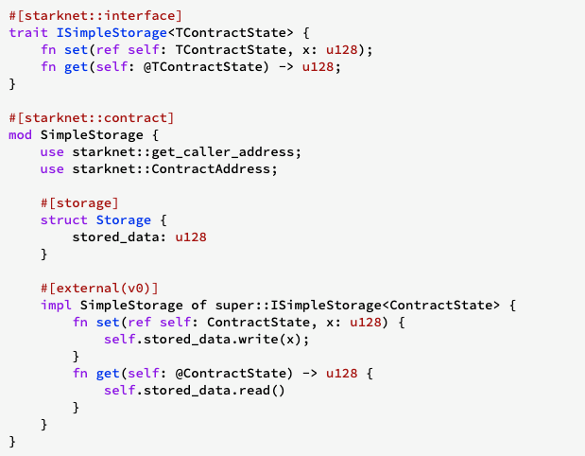
一个简单的合约
合约剖析
入口、标签
扩展

Slide 46
深入了解合约
存储变量
合约函数
合约的事件
减少冗余模板代码
优化存储成本

Slide 47
存储变量
Starknet合同中的存储变量被存储在一个特殊的结构中，称为Storage：
在结构定义之上添加 #[derive(starknet::Store)] 属性来实现。
类似于 ERC20 标准中常见的 allowances 存储变量，它使用元组将 owner 和 spender 映射到 allowance 中

Slide 48
合约函数
1.构造器（Constructors） #[constructor] 2.公共函数 #[external(v0)] 外部函数
视图函数
3.私有函数 未在注有#[external(v0)]属性的代码块中定义的函数是私有函数（也称为内部函数）。

Slide 49
事件
事件是定制的数据结构，由智能合约在执行期间发出
定义事件 #[derive(Drop, starknet::Event)]
发射事件 self.emit(StoredName { user: user, name: name });

Slide 50
减少冗余模板代码

Slide 51
优化存储成本

Slide 52
abi 和 跨合约交互
abide 和接口
合约调度器具 库调度器 和系统调用

Slide 53
L1 <> L2 间信息传递
L 1 发送给 L2
L2 发送给 L1

